Slide 1
사이버 불링 예방을 위한
채팅 필터 앱
팀명: No Bullying
허관
임시헌
양준혁

Slide 2
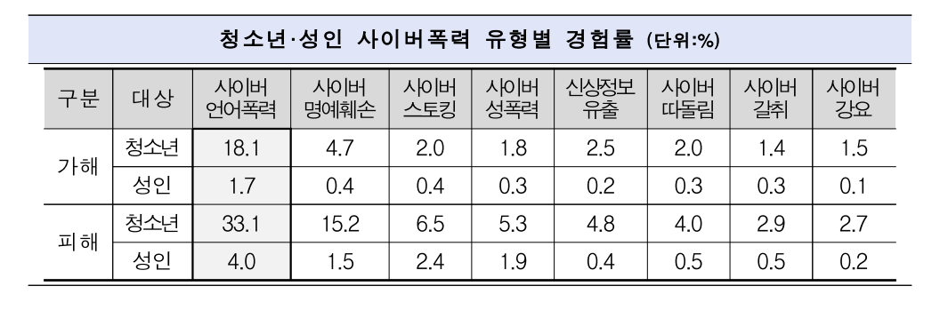
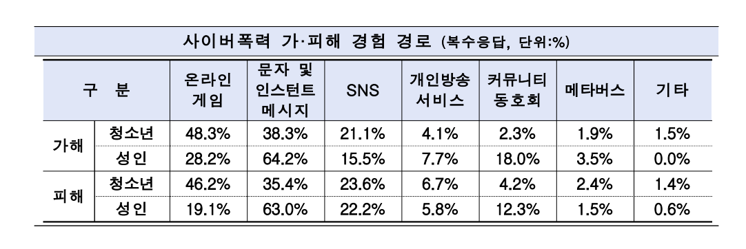
사이버 불링의 심각함
방송통신위원회와 한국지능정보사회진흥원이 발표한 2023년도 사이버폭력 실태 조사 결과에 따르면, 우리나라 청소년 40.8%, 성인 8.0%가 사이버폭력을 경험한 것으로 남
특히 청소년은 온라인 게임(48.3%), 성인은 문자 및 인스턴트 메시지(64.2%) 를 통해 가장 많은 사이버폭력을 경험하였음
사이버폭력 경험 통계 자료

Slide 3
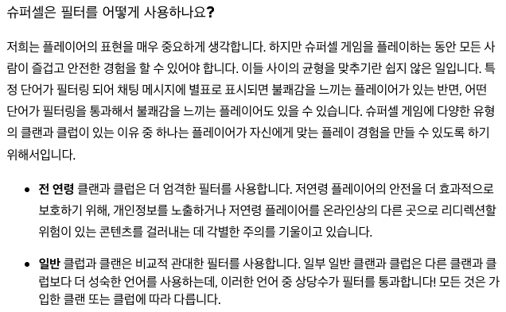
채팅 필터 앱의 필요성
많은 온라인 플랫폼 및 소셜미디어는 사용자가 직접 신고하는 방식을 취하고 있음
그러나 이는 사이버 불링을 사전에 차단하기 보다는 발생 후 대응하는데 초점을 맞추고 있음
이로 인해 사이버 불링을 사전에 예방할 수 있도록 사용자의 채팅에서 비속어를 걸러낼 수 있는 필터 시스템이 필요
비속어가 포함된 채팅을 차단하거나 순화시키는 것만으로도 사이버 불링을 예방할 수 있을 것으로 기대
슈퍼셀 게임회사의 필터 방식

Slide 4








아이디어 개념도
ChatGPT
사용자 입력
데이터 전달
부적절한 단어를
필터링한 문장 전달
채팅 입력
필터링 된 문장 전달
발신자
수신자
채팅 필터 앱
채팅 필터 앱 개념도

Slide 5
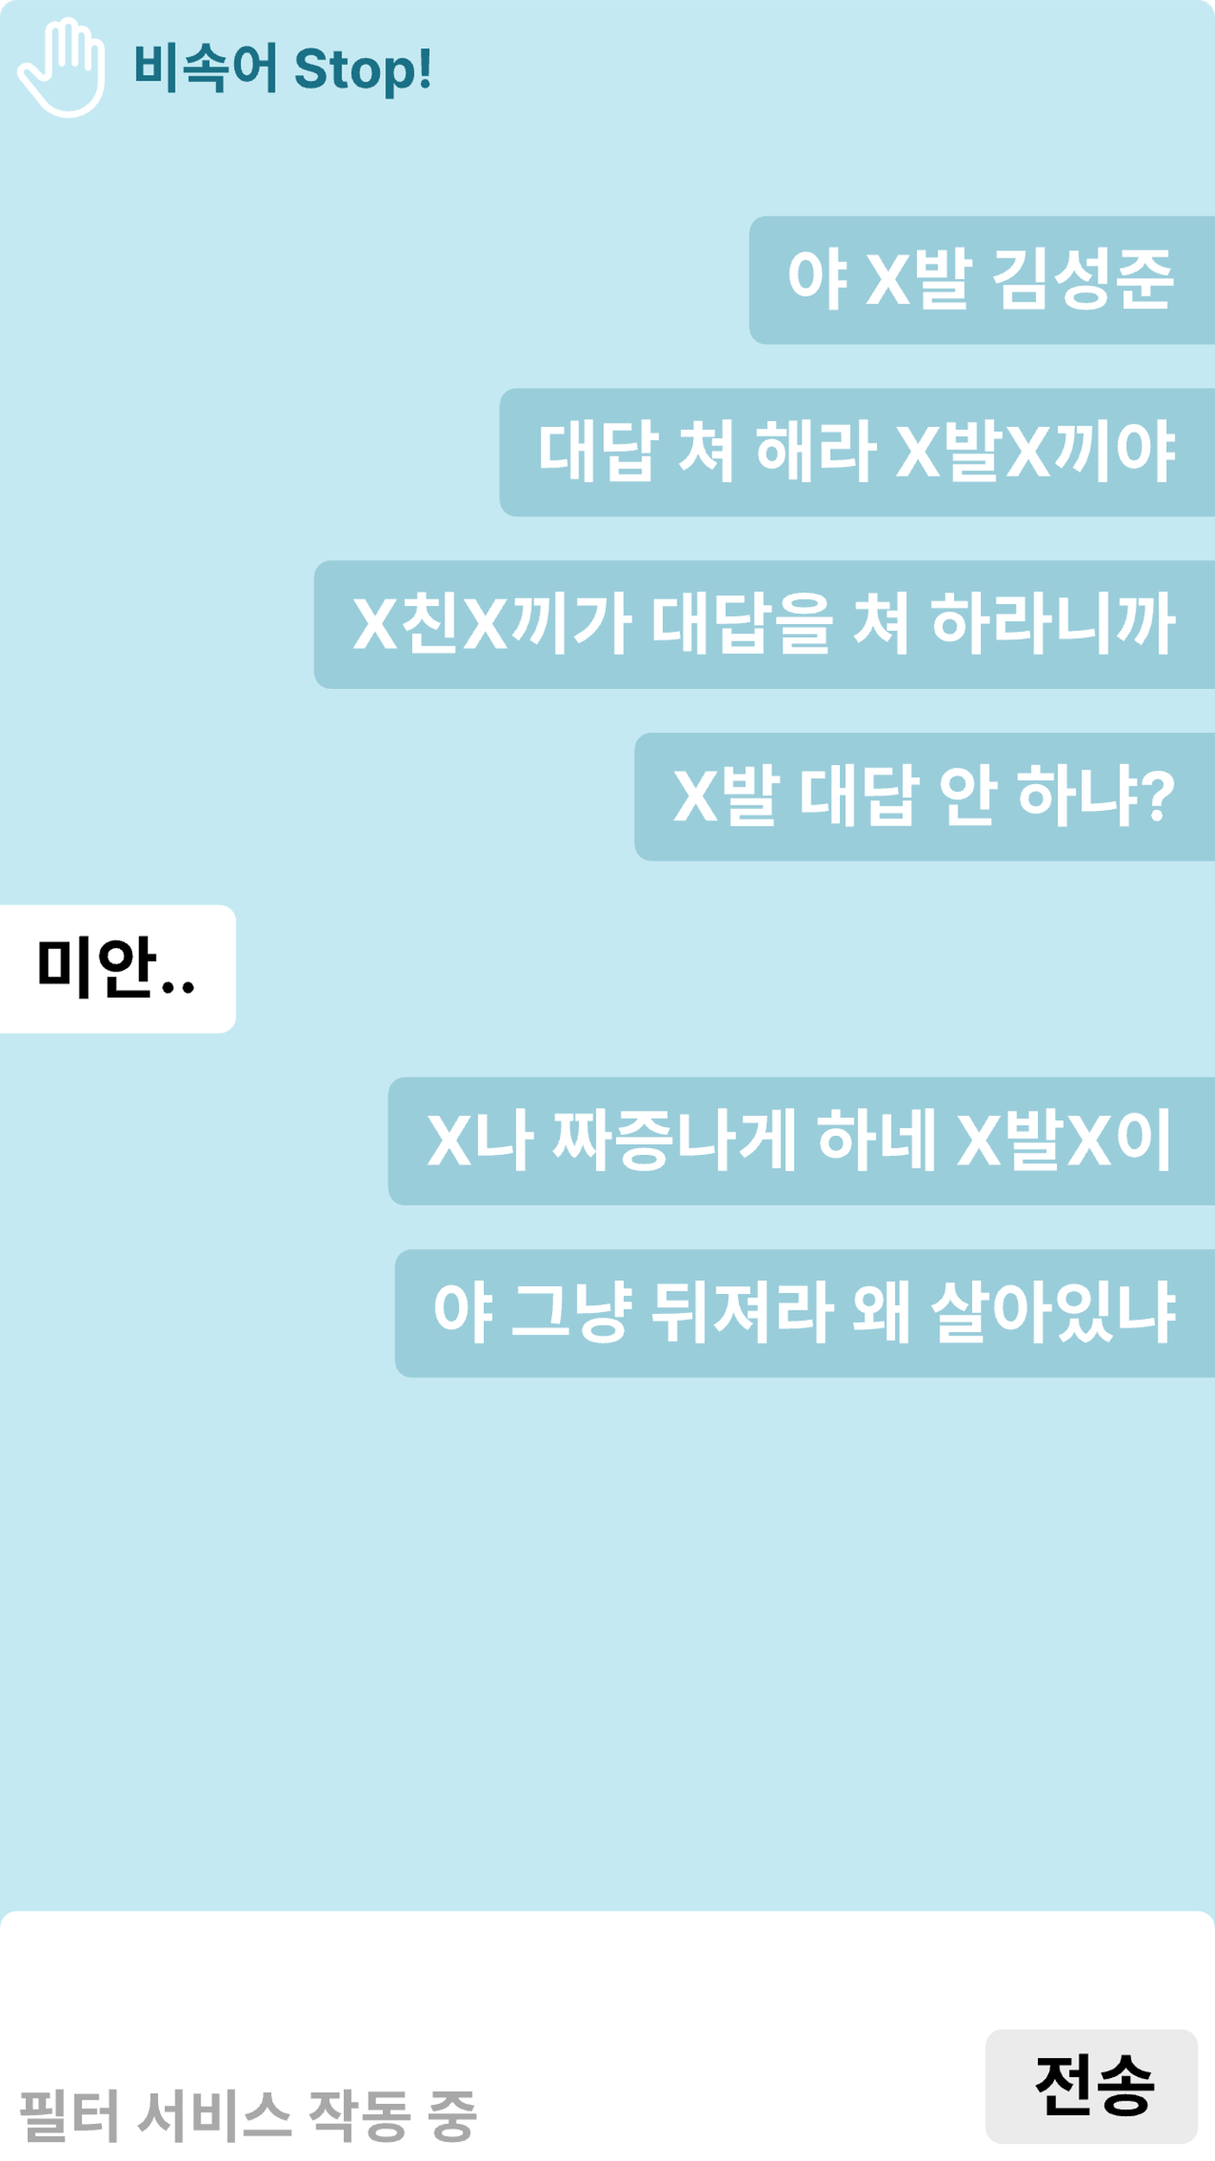
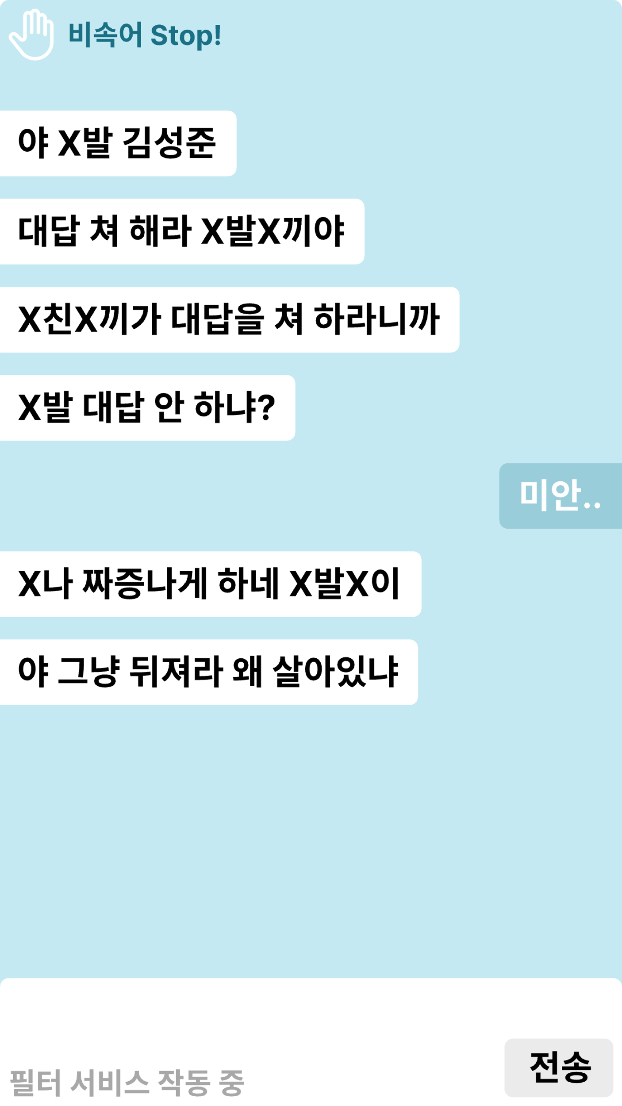
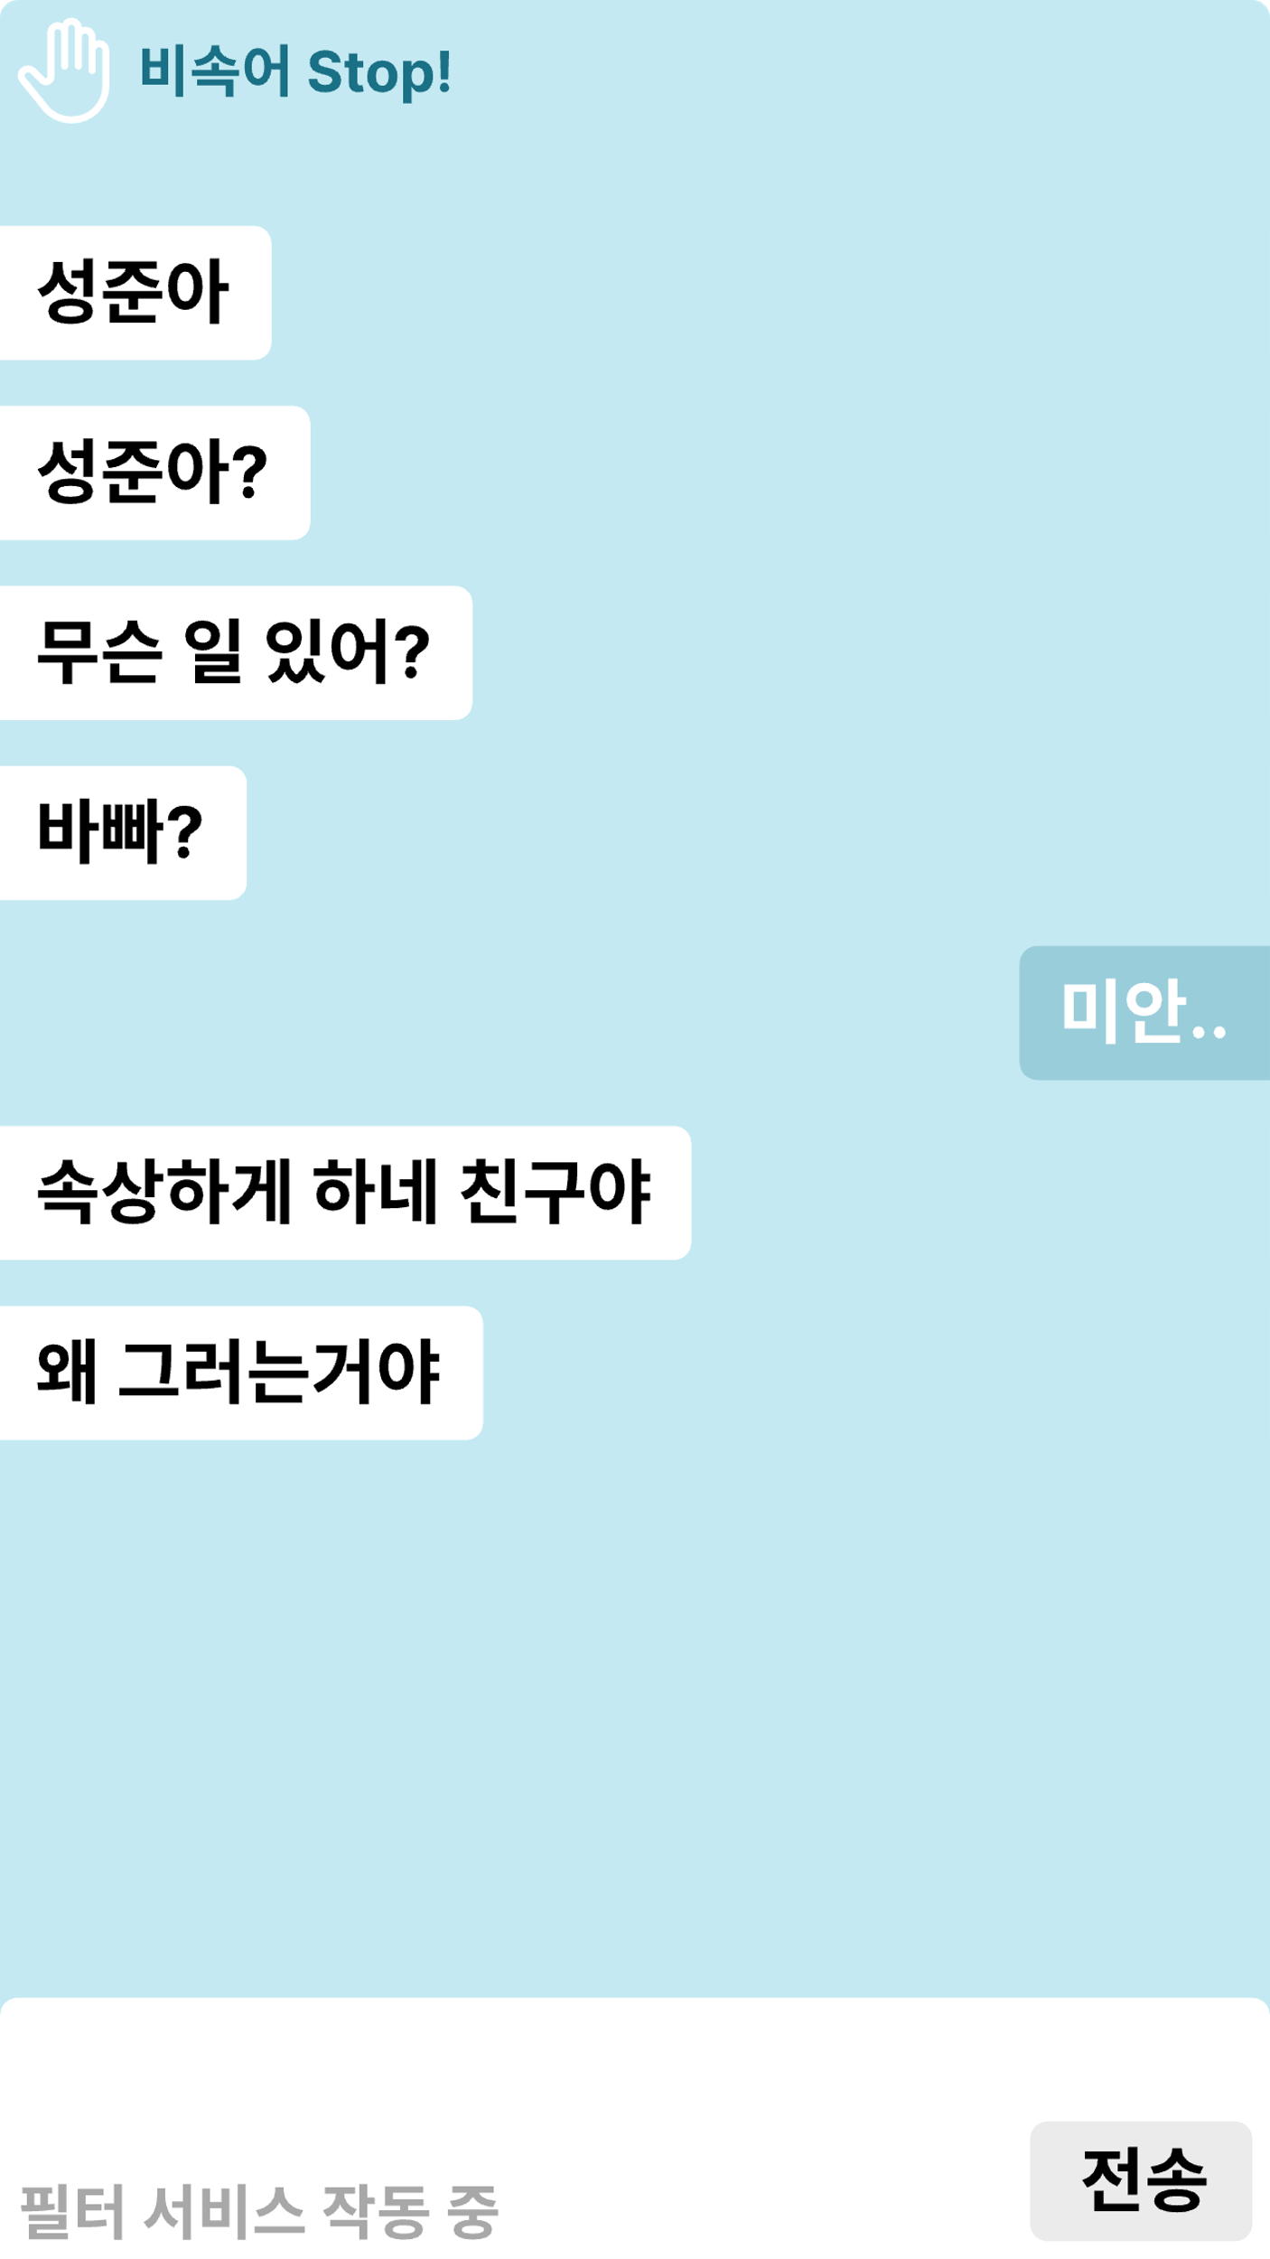
채팅 순화
채팅 필터 앱을 이용하는 사용자는 일반 채팅 앱과 유사한 채팅 필터 앱을 이용
사용자가 채팅을 입력하면 입력한 문장을 ChatGPT에게 전달하여 순화된 문장을 출력
발신자
수신자
발신자
수신자
일반 채팅 앱
채팅 필터 앱

Slide 6
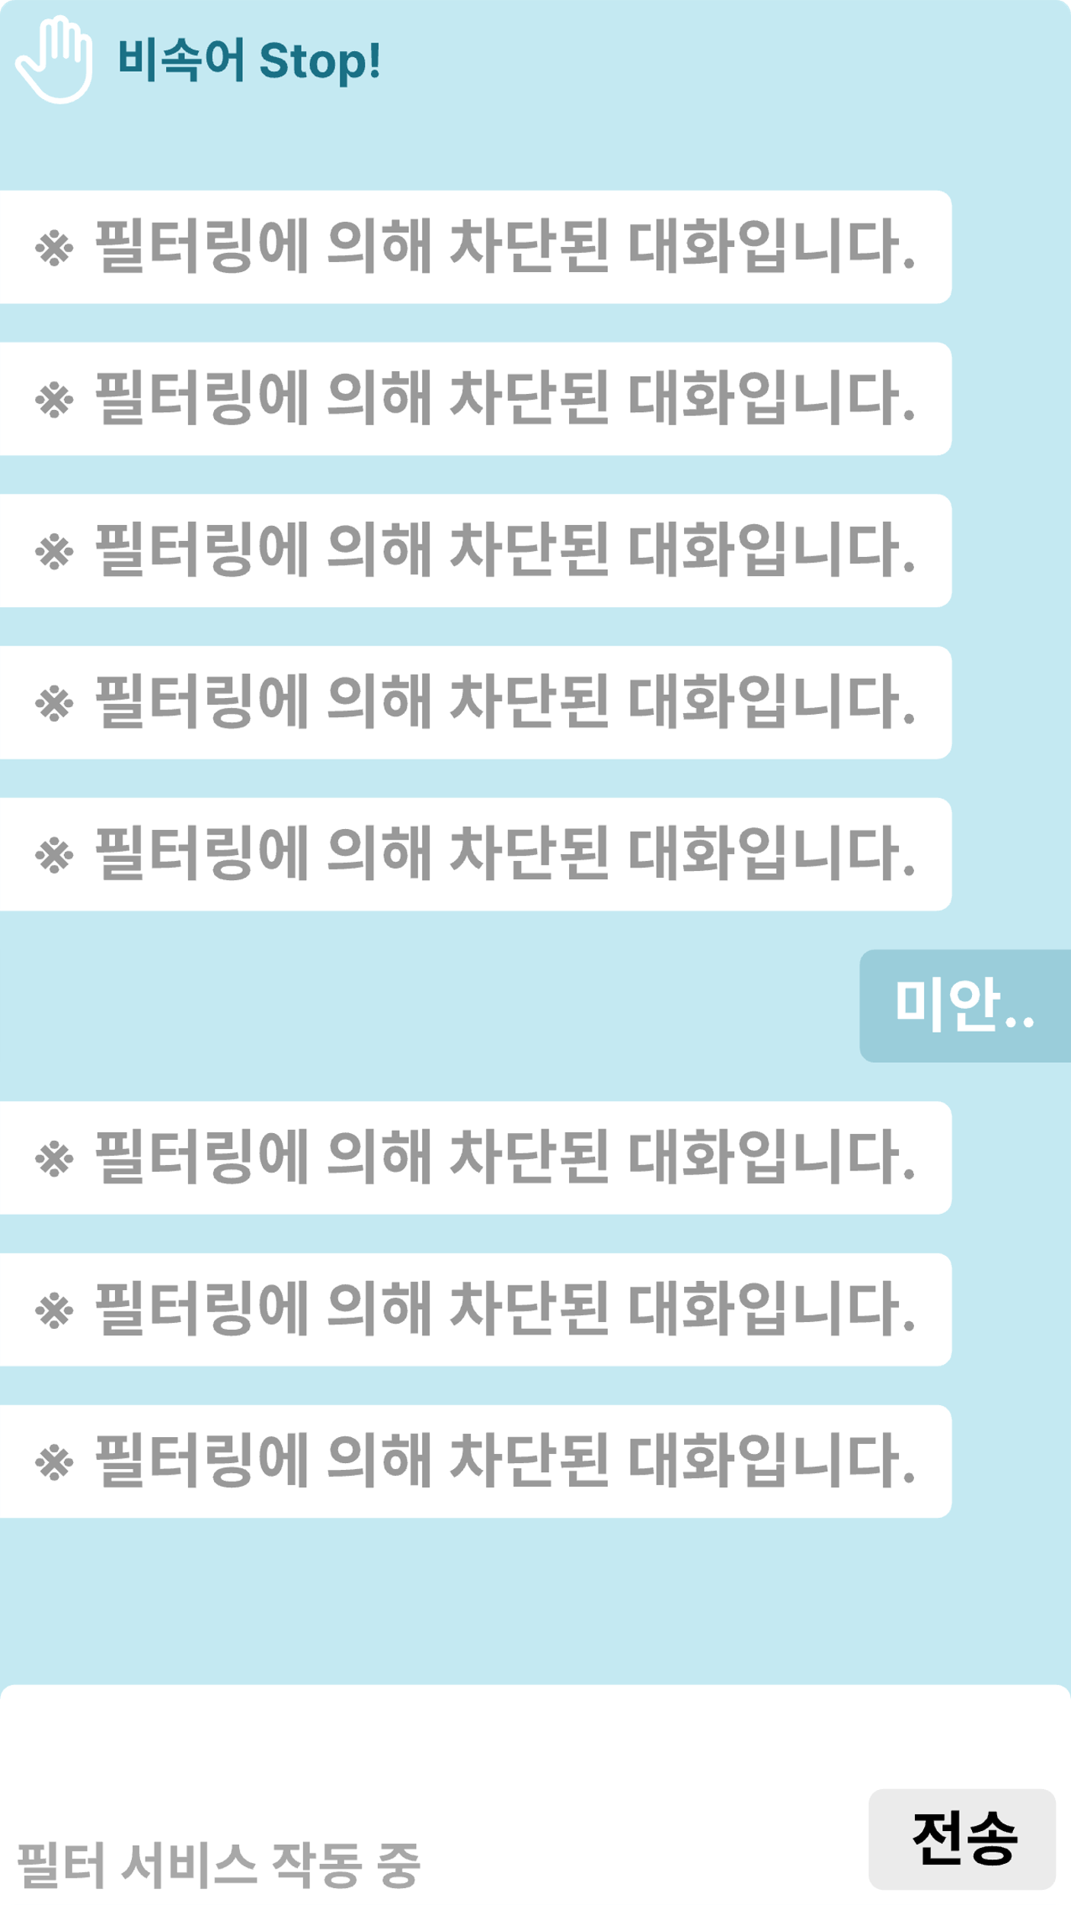
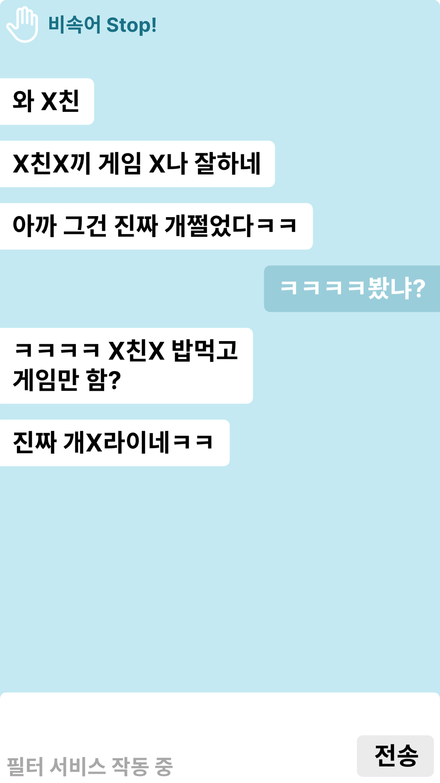
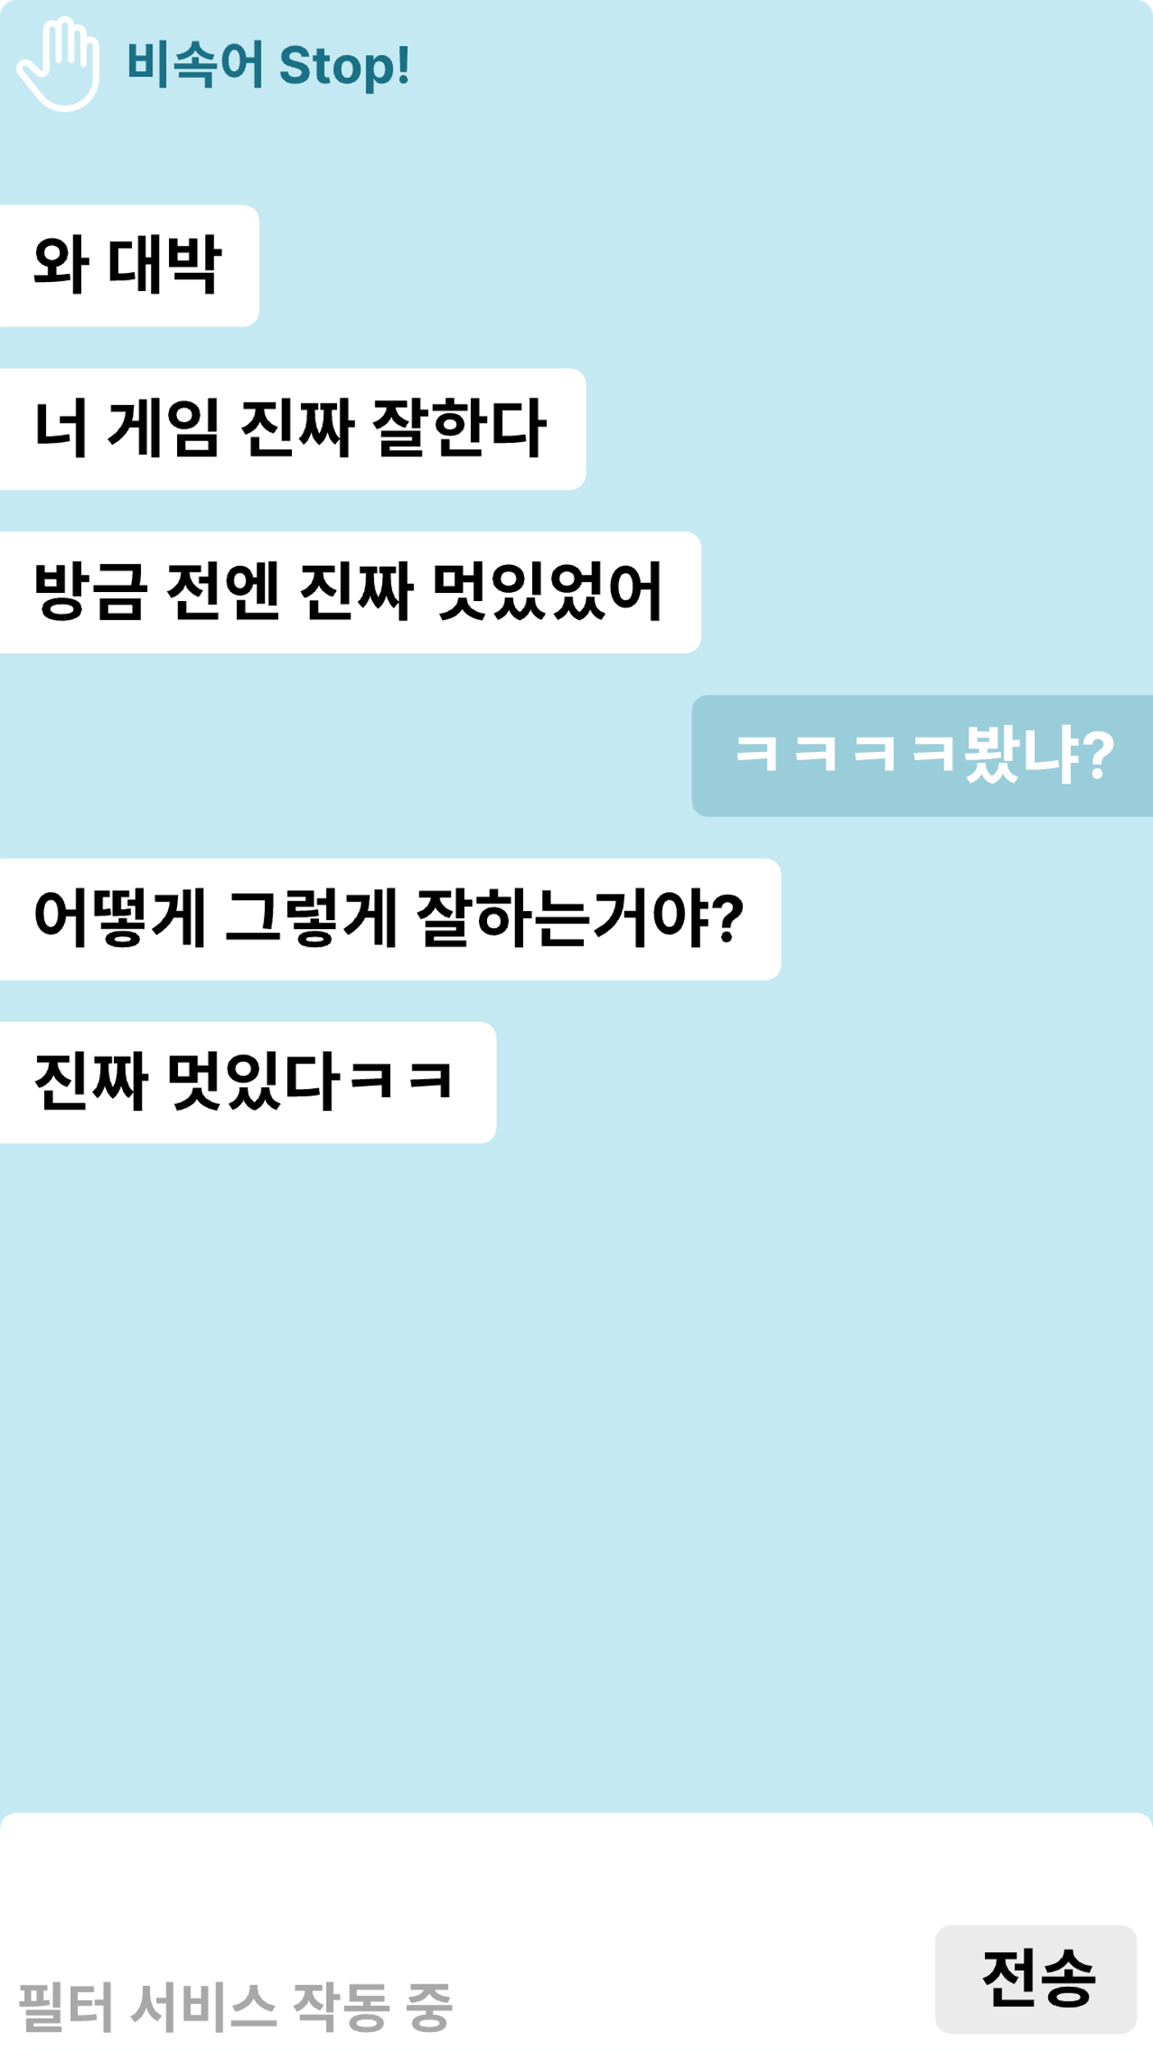
맥락에 맞는 채팅 차단 및 순화
채팅을 입력하면 ChatGPT를 통해 문장에 존재하는 비속어를 식별
맥락을 파악하여 괴롭힘에 대한 채팅일 경우 채팅 차단
맥락 상 괴롭힘에 대한 채팅이 아닐 경우 채팅 순화
괴롭힘 채팅
거친표현 사용
일반 채팅
채팅 차단 적용
일반 채팅
채팅 순화 적용

Slide 7
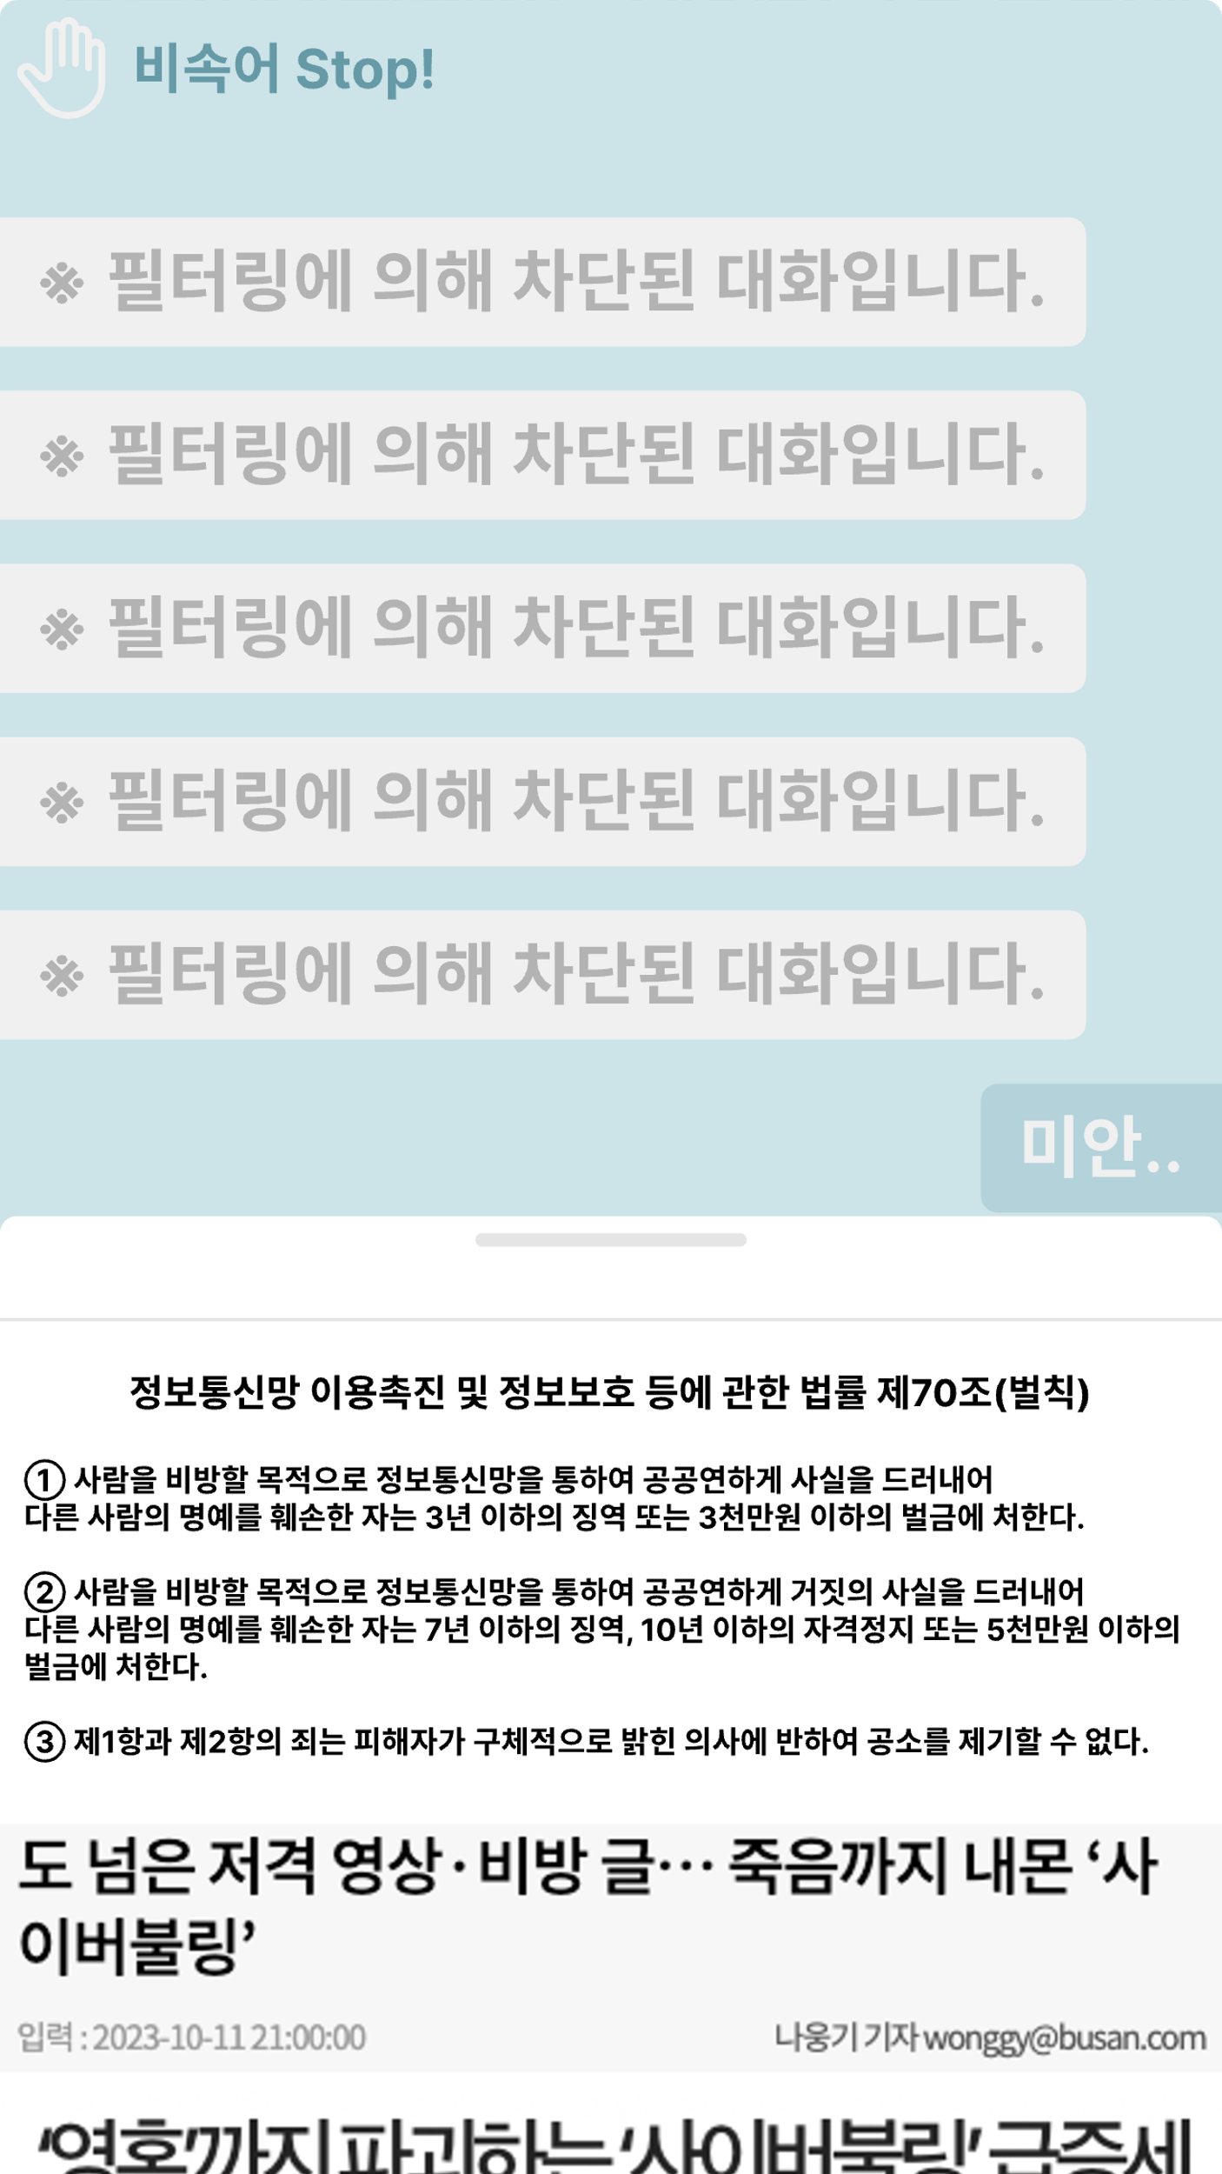

비속어 알림
정도가 지나친 비속어 또는 상대방을 괴롭히는 채팅을 작성한 사용자에게 사이버 불링의 피해에 대한 사례와 사이버 불링으로 인한 법적제재 내용을 알려주어 경각심을 갖게 함
경각심을 줄 수 있는 방법으로는 사례와 법적제재 뿐만 아니라 비속어 사용 시 알림을 띄우는 방법도 사용 가능
비속어 사용 알림
피해 사례 및 법적제재 내용

Slide 8
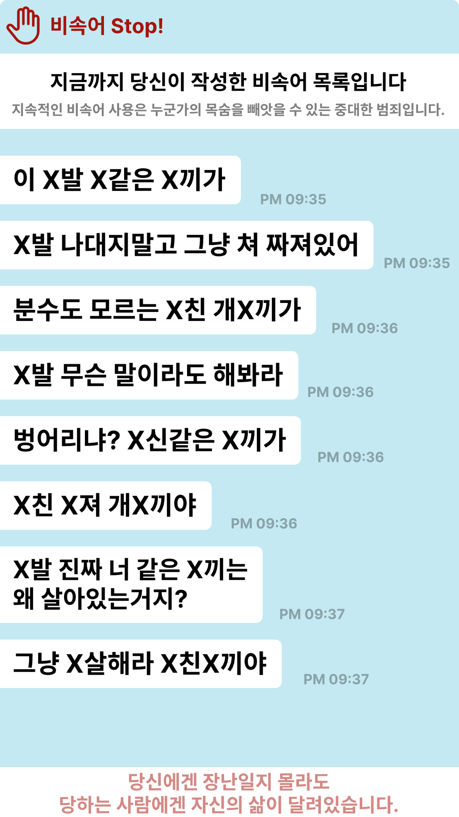
비속어 목록 확인
지속적으로 비속어를 사용한 사용자에게 자신이 작성한 비속어를 채팅 하듯이 보여줌으로써 자신의 행동을 반성하도록 함
실제 채팅을 하는 것처럼 알림까지 추가하여 가해자에게 피해자의 마음을 느끼도록 하여 더욱 무분별한 비속어 사용에 대한 경각심을 일깨워 줌
사용자가 작성했던 비속어 목록

Slide 9
차별점
기존 필터 방식과 같이 비속어 일부를 * 또는 x로 대체하거나 비속어 채팅을 차단
추가로 비방 목적이 아닌 비속어를 순화하여 채팅 출력
 | 기존 필터 앱 | No Bullying 채팅 필터 앱
채팅 비속어 감지 | O | O
비속어 필터 변환 | O | O
채팅 순화 | X | O
기존 채팅 필터링과의 차이점

Slide 10





기대효과
비속어 필터를 통해 사이버폭력의 주요 유형을 사전에 차단, 이용자들에게 안전한 인터넷 사용 환경 제공
B2G로 인한 사업화 가능
다른 앱 및 서비스(다른 채팅 앱, 게임, SNS 등)에 해당 기술을 접목하여 온라인 커뮤니티의 건강한 성장에 기여
ChatGPT
채팅 필터 앱
ChatGPT
채팅 입력
필터링 된
문장 전달
사용자
채팅 필터 앱
ChatGPT
채팅 필터 앱

